Slide 1
Handlungskompetenz B.6: Klientinnen und Klienten beim Ruhen und Schlafen unterstützen
Lektion 28.03.2019

Slide 2
Abstimmung
Gehe auf folgende Seite und beantworte die Frage für dich:
www.pollev.com/rahelegli661
«Der Mensch kann einige Wochen ohne Nahrung leben, jedoch nur wenige Tage ohne Schlaf»
Notes:
Genau so würde ich in meine Lektion starten

Slide 3
Allg. Struktur meiner Lektion
Eine ppt leitet meine Lektion zeitlich. Auf ihr werden immer die Aufträge abgebildet sowie die Zeitvorgaben welche vorgesehen sind. (vgl. Fachdidaktik)
Bei möglichst vielen Aufgaben den Praxisbezug herstellen
Notes:
zB. Auftrag: löse die Lernaufgabe, hierfür ist 20 min. Zeit.
Allg. Bem:
Ich habe versucht anhand von jeder Aufgabe/Inhalt einen Bezug zur Praxis herzustellen. Oder ein Szenario ausgedacht in welchem die SuS die gelernte Theorie gebrauchen könnten

Slide 4
aBLAUFSCHEMA
Notes:
Zu Beginn noch Bedingungsanalyse, jedoch nicht allzu spannend deshalb erzähle ich hier nix davon.
AO um Wichtigkeit des Schlafs zu zeigen, Begründung weshalb wir das durchnehmen müssen.
IU: Die Lernziele sind auf einem Flipchart, dass sie nach und nach abgehackt werden können wenn sie behandelt wurden. So sehen die SuS wo sie die Lernziele einordnen können. Vor Prüfungen will ich die Lernzielliste des ganzen Themas an alle SuS austeilen.
Der Begriff Schlafhygiene wird speziell behandelt, da er falsch verstanden werden könnte. Er hat nix mit Hygiene zu tun sondern: Der Begriff Schlafhygiene beschreibt bestimmte Regeln und Verhaltensweisen für einen erholsamen Schlaf.
Regeln und Verhaltensweisen für eine gesunde Schlafhygiene:
Regelmässige Schlafzeiten
Dunkler Raum
Zum Schluss erhalten SuS Blatt auf welchem die wichtigsten Verhaltensweisen aufgelistet sind damit alle vollständige Unterlagen haben.
Evtl. können noch Verhaltensweisen ergänzt werden mit Ideen auf den Post-its.

Slide 5
Ablaufschema
Notes:
Lernaufgabe: Text über Einflussfaktoren des Schlafs. Dieser Text soll in einer Skriptkooperation gelesen werden. Anschliessend ist ein Fallbeispiel mit Fragen. Dies soll in Einzelarbeit gelesen und beantwortet werden. Das Fallbeispiel ist gewählt um den Bezug zur Praxis herzustellen. Die gelernte Theorie vom Text der als Skriptkooperation gelesen wurde soll direkt später am Fallbeispiel angewendet werden. → Wissenstransfer
15 min Pause zähle ich zu den 90 Minuten, kann auch als Zeitpuffer dienen, in jedem fall aber eine kurze Pause zum Kopf lüften.
Film: Soll als Auflockerung und Einstimmung nach der Pause dienen. Der Video vergleicht die Überwachung des Schlafs falls diese mit Apps und Uhren gemacht werden mit den wissenschaftlichen Aufzeichnungen. Die SuS sollen dafür sensibilisiert werden dass die Schlafüberwachung mit diesen neuen Technologien mit Vorsicht zu geniessen sind. Damit wird auch begründet, dass im FaGe Alltag immer noch ein Schlafprotokoll ausgefüllt wird, so wie in alten Tagen.

Slide 6
Ablaufschema

Slide 7
Schlafprotokoll
Notes:
Schlafprotokoll: Die SuS sollen sehen wie ein Schlafprotokoll aussieht und es gleich versuchen anzuwenden. Da es ziemlich selbsterkärend ist, denke ich nicht dass dies zu Schwierigkeiten führen wird. Dies ist für mich ein zentraler Punkt, da diese Tätigkeit genau im FaGe-Alltag auftreten könnte.

Slide 8
Ablaufschema
Notes:
In einem Text wird das Bewusstsein sowie Bewusstseinsstörungen vorgestellt und danach spezifische Fragen dazu gestellt. Dies ist im Bezug zu Schlaf wichtig, da im Schlaf kein Bewusstsein vorhanden ist. Jedoch handelt es sich nicht um Bewusstseinsstörungen. Die SuS müssen in der Lage sein den Wachzustand eines Klienten richtig beurteilen zu können. Und sie müssen fähig sein Bewusstseinsstörungen von Schlaf unterscheiden zu können.
Dieser Auftrag ist Einzelarbeit und einige SuS werden schneller sein als andere. Deshalb die Zusatzaufgabe: eine mögliche Prüfungsfrage zu kreeiren.
Ich denke nicht dass Zeit übrig bleibt um das Gruppenpuzzle in der Lektion zu machen. Deshalb soll sich jeder in seinem Expertengebiet vertiefen als Hausaufgabe und in der kommenden Lektion kann man sich in der Expertengruppe treffen und so die Hausaufgaben besprechen. Somit ist auch das Problem bei Gruppenpuzzle gelöst, da nicht immer alle gleich lange benötigen um ein Themengebiet zu vertiefen.
Im Gruppenpuzzle wird das Thema Beobachtung des Schlafs behandelt und in die 4 voneinander unabhängigen Teilgebiete Schlafphasen, Schlafdauer, Schlaftypen und Schlaf-Wach-Rhythmus unterteilt. Am Schluss werden aber alle SuS die kompletten Materialien bekommen zu allen 4 Vertiefungsgebieten.
Zu den Lernzielen beim Gruppenpuzzle: es ist zu jedem Vertiefungsgebiet ein Lernziel erstellt worden und alle LZ sind auf der gleichen Taxonomiestufe. So sollen möglichst faire Bedingungen für alle SuS geschaffen werden.

Slide 9
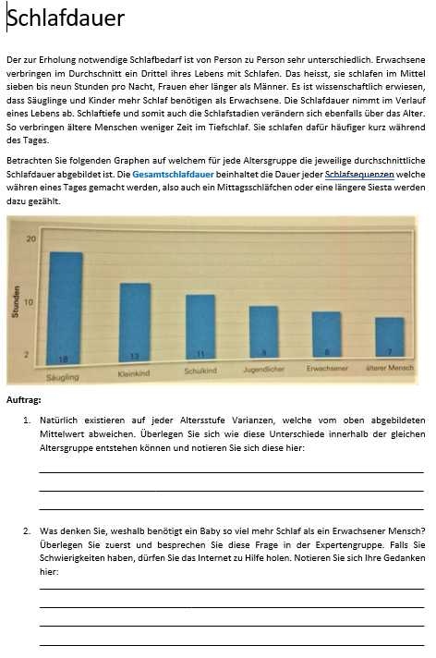
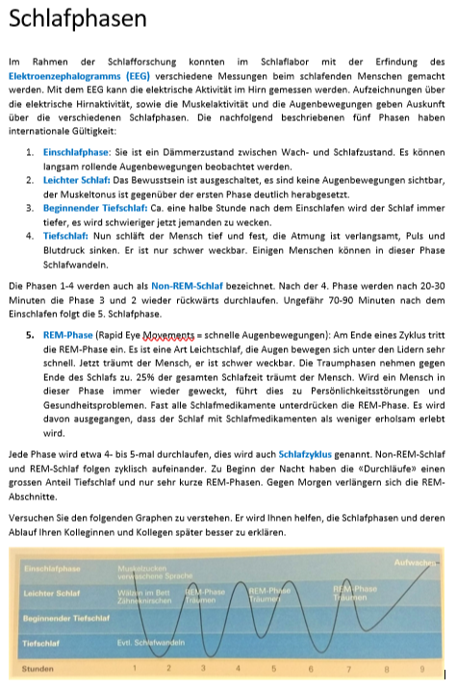
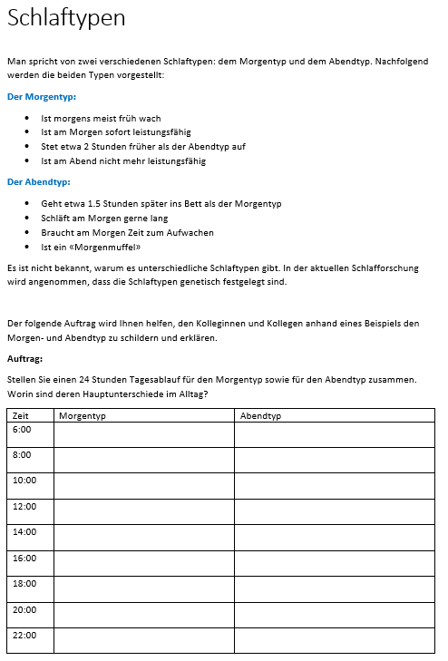
Gruppenpuzzle
Notes:
Wichtige Wörter sind mit Blau hervorgehoben
Nicht alle haben gleich viel Text zu lesen. Aus diesem Grund wurden bei den Vertiefungen mit weniger Text noch ein Auftrag angehängt damit der Zeitaufwand bei allen 4 Vertiefungen etwa gleich sein sollte.

Slide 10
Ablaufschema
Notes:
Die Hausaufgabe soll die SuS an eine Alltagssituation erinnern. Mit diesen einfachen Tipps die gegen Schlafschwierigkeiten helfen, können sie auch Klientinnen und Klienten helfen damit diese nicht direkt zu Schlafmedikamenten greifen müssen.
Nächste Lektion: Es sollen Plakate gestaltet werden zu möglichen Behandlungsmethoden für Schlafprobleme, diese werden im Schulzimmer hängen bleiben und so den SuS immer wieder begegnen. Es ist wichtig sie zu kennen, da sie damit ihren Klientinnen und Klienten in ihrem FaGe-Alltag helfen können.

Slide 11
Nachbereitung
Kommentarfeld im Ablaufschema:

Slide 12
Prüfungsfragen
1. Beurteile ob die aufgezählten Bewusstseinsstörungen quantitativ oder qualitativ sind: (2.5 Punkte)
Bewusstseinsstörung | Quantitativ | Qualitativ
Diabetisches Koma | x
Extreme Stimmungsschwankungen |  | x
Halluzinationen |  | x
Desorientiert und Schwierigkeit den Arm zu bewegen | x
Koma | x
Notes:
Frage 1 soll testen ob die SuS den Unterschied zwischen qualitativen und quantitativen Bewusstseinsstörungen verstanden haben. Ich habe die Aufgabe bewusst so gewählt, da diese Begriffe leicht zu verwechseln sind und es für die SuS aber wichtig ist diese unterscheiden zu können. Die Taxonomiestufe dieser Aufgabe liegt auf der Stufe des Analysierens.

Slide 13
Prüfungsfragen
2. Welche allgemeinen Ratschläge für die Schlafhygiene gibst du einem Klienten, der gelegentlich an Schlafstörungen leidet? Zähle 5 Ratschläge auf (5 Punkte)
Gehen Sie erst dann ins Bett wenn Sie müde sind
Achten Sie auf genügend Bewegung während dem Tag (damit Sie abends müde sind)
Nehmen Sie ihre letzte Mahlzeit mindestens zwei Stunden vor dem Schlafengehen ein
Meiden Sie koffeinhaltige Getränke oder Alkohol am Abend
Halten Sie sich an Ihre Einschlafrituale z.B. lesen Sie bis Sie richtig müde sind
Stehen Sie wieder auf falls Sie nach 30 Minuten nicht einschlafen können und beschäftigen Sie sich
Überprüfen Sie die Temperatur in Ihrem Zimmer vor dem Schlafen gehen. Sie sollte zwischen 18 und 20 Grad liegen.

Slide 14
Persönliche Erfahrung
Viiiiiiiiiel zu wenig Zeit eingeplant für die Vorbereitung
Ich habe nun meine Strategie zur Lektions-Vorbereitung gefunden:
Kompetenzbereich ausdrucken, das wichtigste anstreichen und direkt Lernziele daneben notieren
Mögliche Ideen für Aufgaben kreieren
Aufgaben geschickt ins Ablaufschema bringen, Ablaufschema vervollständigen
PPT die als Leitfaden während der Lektion dient machen

